Slide 1



Productividad de la tierra y DESARROLLO del sector agropecuario medido a través de los indicadores de Crecimiento Verde en el marco de la Misión de Crecimiento Verde en Colombia
Notes:
Land productivity and performance of the agricultural sector measured in Green Growth indicators in the framework of the Green Growth Mission in Colombia

Slide 2
1. Planeación y preparación
1.1 Priorización de cultivos/cadenas de valor
2. Análisis general
2.1 Establecimiento de línea base y construcción de indicadores a nivel nacional para las cinco cadenas (rendimiento, costos, ingresos e indicadores ambientales y uso eficiente de uso de los recursos)
2.2 Lista amplia y general de opciones tecnológicas con potencial de aporte al crecimiento verde
3. Análisis detallado
1.2 Comités consultivos
2.5 Estimación del impacto de cada tecnología o medida sobre los indicadores a nivel nacional
2.3 Priorización de cinco tecnologías o medidas por cultivo
3.2 Selección de una tecnologías promisorias (una por cadena)
3.1 Construcción de indicadores a nivel departamental para las cinco cadenas (rendimiento, costos, ingresos e indicadores ambientales y uso eficiente de uso de los recursos)
2.4 Definición de los dominios de recomendación (o áreas potenciales de implementación) de cada tecnología
3.3 Estimación del impacto de cada tecnología o medida sobre los indicadores a nivel regional
4. Análisis de barreras
4.1 Identificación de barreras de implementación
4.2 Análisis de las barreras y opciones para superarlas
4.3 Costos de acciones necesarias para superar las barreras
5. Recomendaciones
5.1 Recomendaciones técnicas y de política generales
5.2 Recomendaciones técnicas y de políticas específicas

Slide 3
Doble propósito: tecnologías/medidas
Restauración de ecosistemas naturales y conservación de bosques
Sistemas silvopastoriles de alta y mediana intensidad
Manejo eficiente del recurso hídrico (Reforestación con fines protectoras de las riberas de los ríos, quebradas y otras fuentes de agua, acueductos ganaderos)
Sistema pastoreo racional (incluye cerca)
Mejoramiento genético
Estrategia de manejo del agua en zonas con deficiencia hídrica
Suplementación estratégica animal (en periodos críticos y con base en recursos locales)
Recuperación de suelos degradados por ganadería
Uso racional de agroquímicos, productos de uso veterinario y para el control de arvenses
Uso eficiente de fertilización mineral y orgánica con énfasis en fertilización orgánica y enmiendas a partir de análisis de suelos
Dominios
 | Alternativas priorizadas | Cruce de información (intersección)
M1 | Restauración de ecosistemas naturales y conservación de bosques | Conflicto uso del suelo (IDEAM), Deforestación 2010 - 2014 (IDEAM) ), Ecosistemas naturales (IDEAM) y UPAs ganaderas doble propósito (C N A)
M2 | Sistemas silvopastoriles de alta y mediana intensidad | UPAs ganaderas doble propósito (C N A) , Zonas óptima SSPi (CIPAV), Conflicto uso del suelo (IDEAM)
M3 | Manejo eficiente del recurso hídrico (Reforestación con fines protectoras de las riberas de los ríos, quebradas y otras fuentes de agua, acueductos ganaderos) | Red hídrica nacional, área bosques y bosque ripario y mapa de pastos (IDEAM) y UPAs ganaderas doble propósito (C N A)
M4 | Sistema pastoreo racional (incluye cerca) | UPAs ganaderas doble propósito (C N A) y conflicto uso del suelo (IDEAM)
M5 | Mejoramiento genético | UPAs ganaderas doble propósito (C N A) y conflicto uso del suelo (IDEAM)

Slide 4
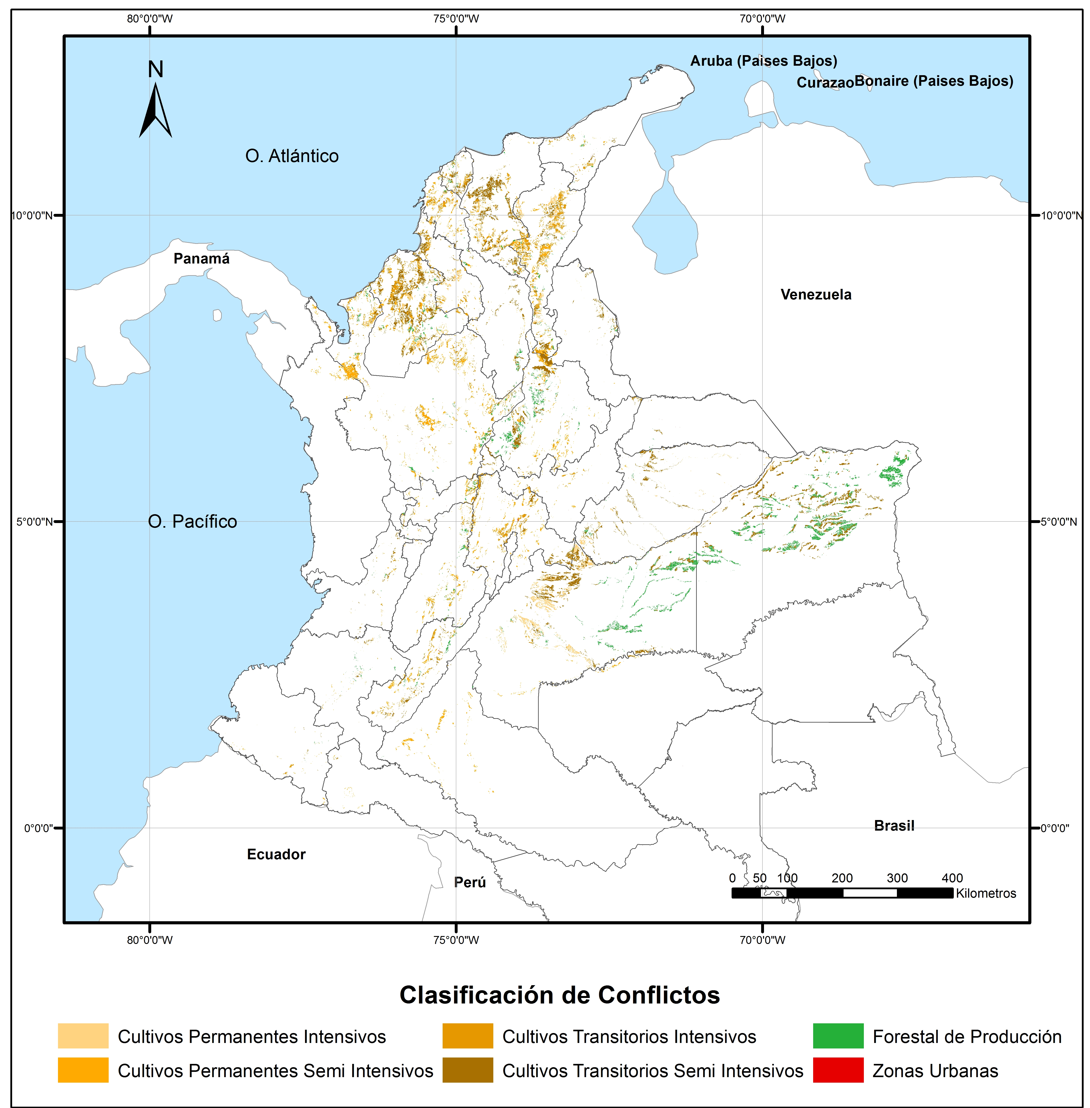
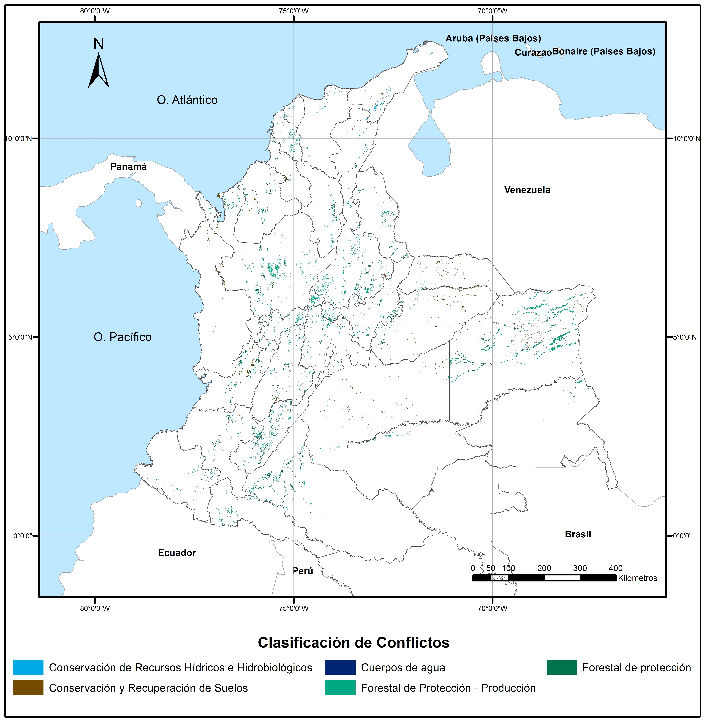
Notes:
Política de Bosque o PB
Plan Nacional de Desarrollo Forestal o PNDF
Política Nacional para la Gestión Integral de la Biodiversidad y sus Servicios Ecosistémicos o PNGIBSE
Política Nacional para la Gestión Integral del Recurso Hídrico o PNGIRH
Estrategia Institucional para la Articulación de Políticas y Acciones en materia de Cambio Climático o EIAPACC
Plan Nacional de Adaptación al Cambio Climático o PNACC
ECDBC y los iNDC
Plan Nacional de Restauración (PNR)
Plan Nacional de Desarrollo o PND
Objetivos de Desarrollo Sostenible (ODS)
Colombia Sostenible
Estrategia para construcción para la paz en territorios afectados por el conflicto (CS)

Slide 5
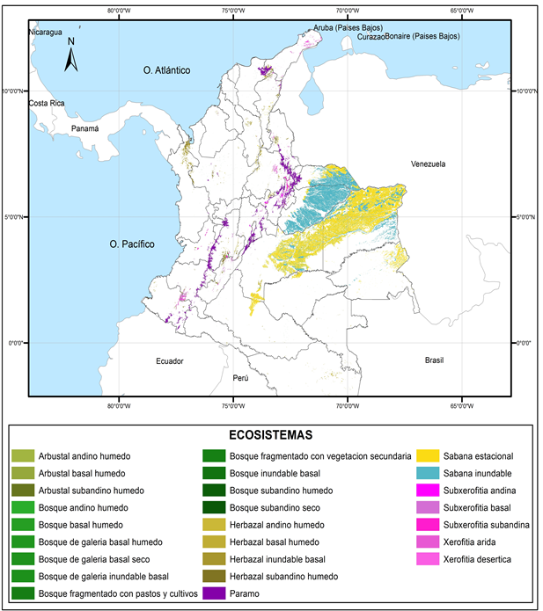
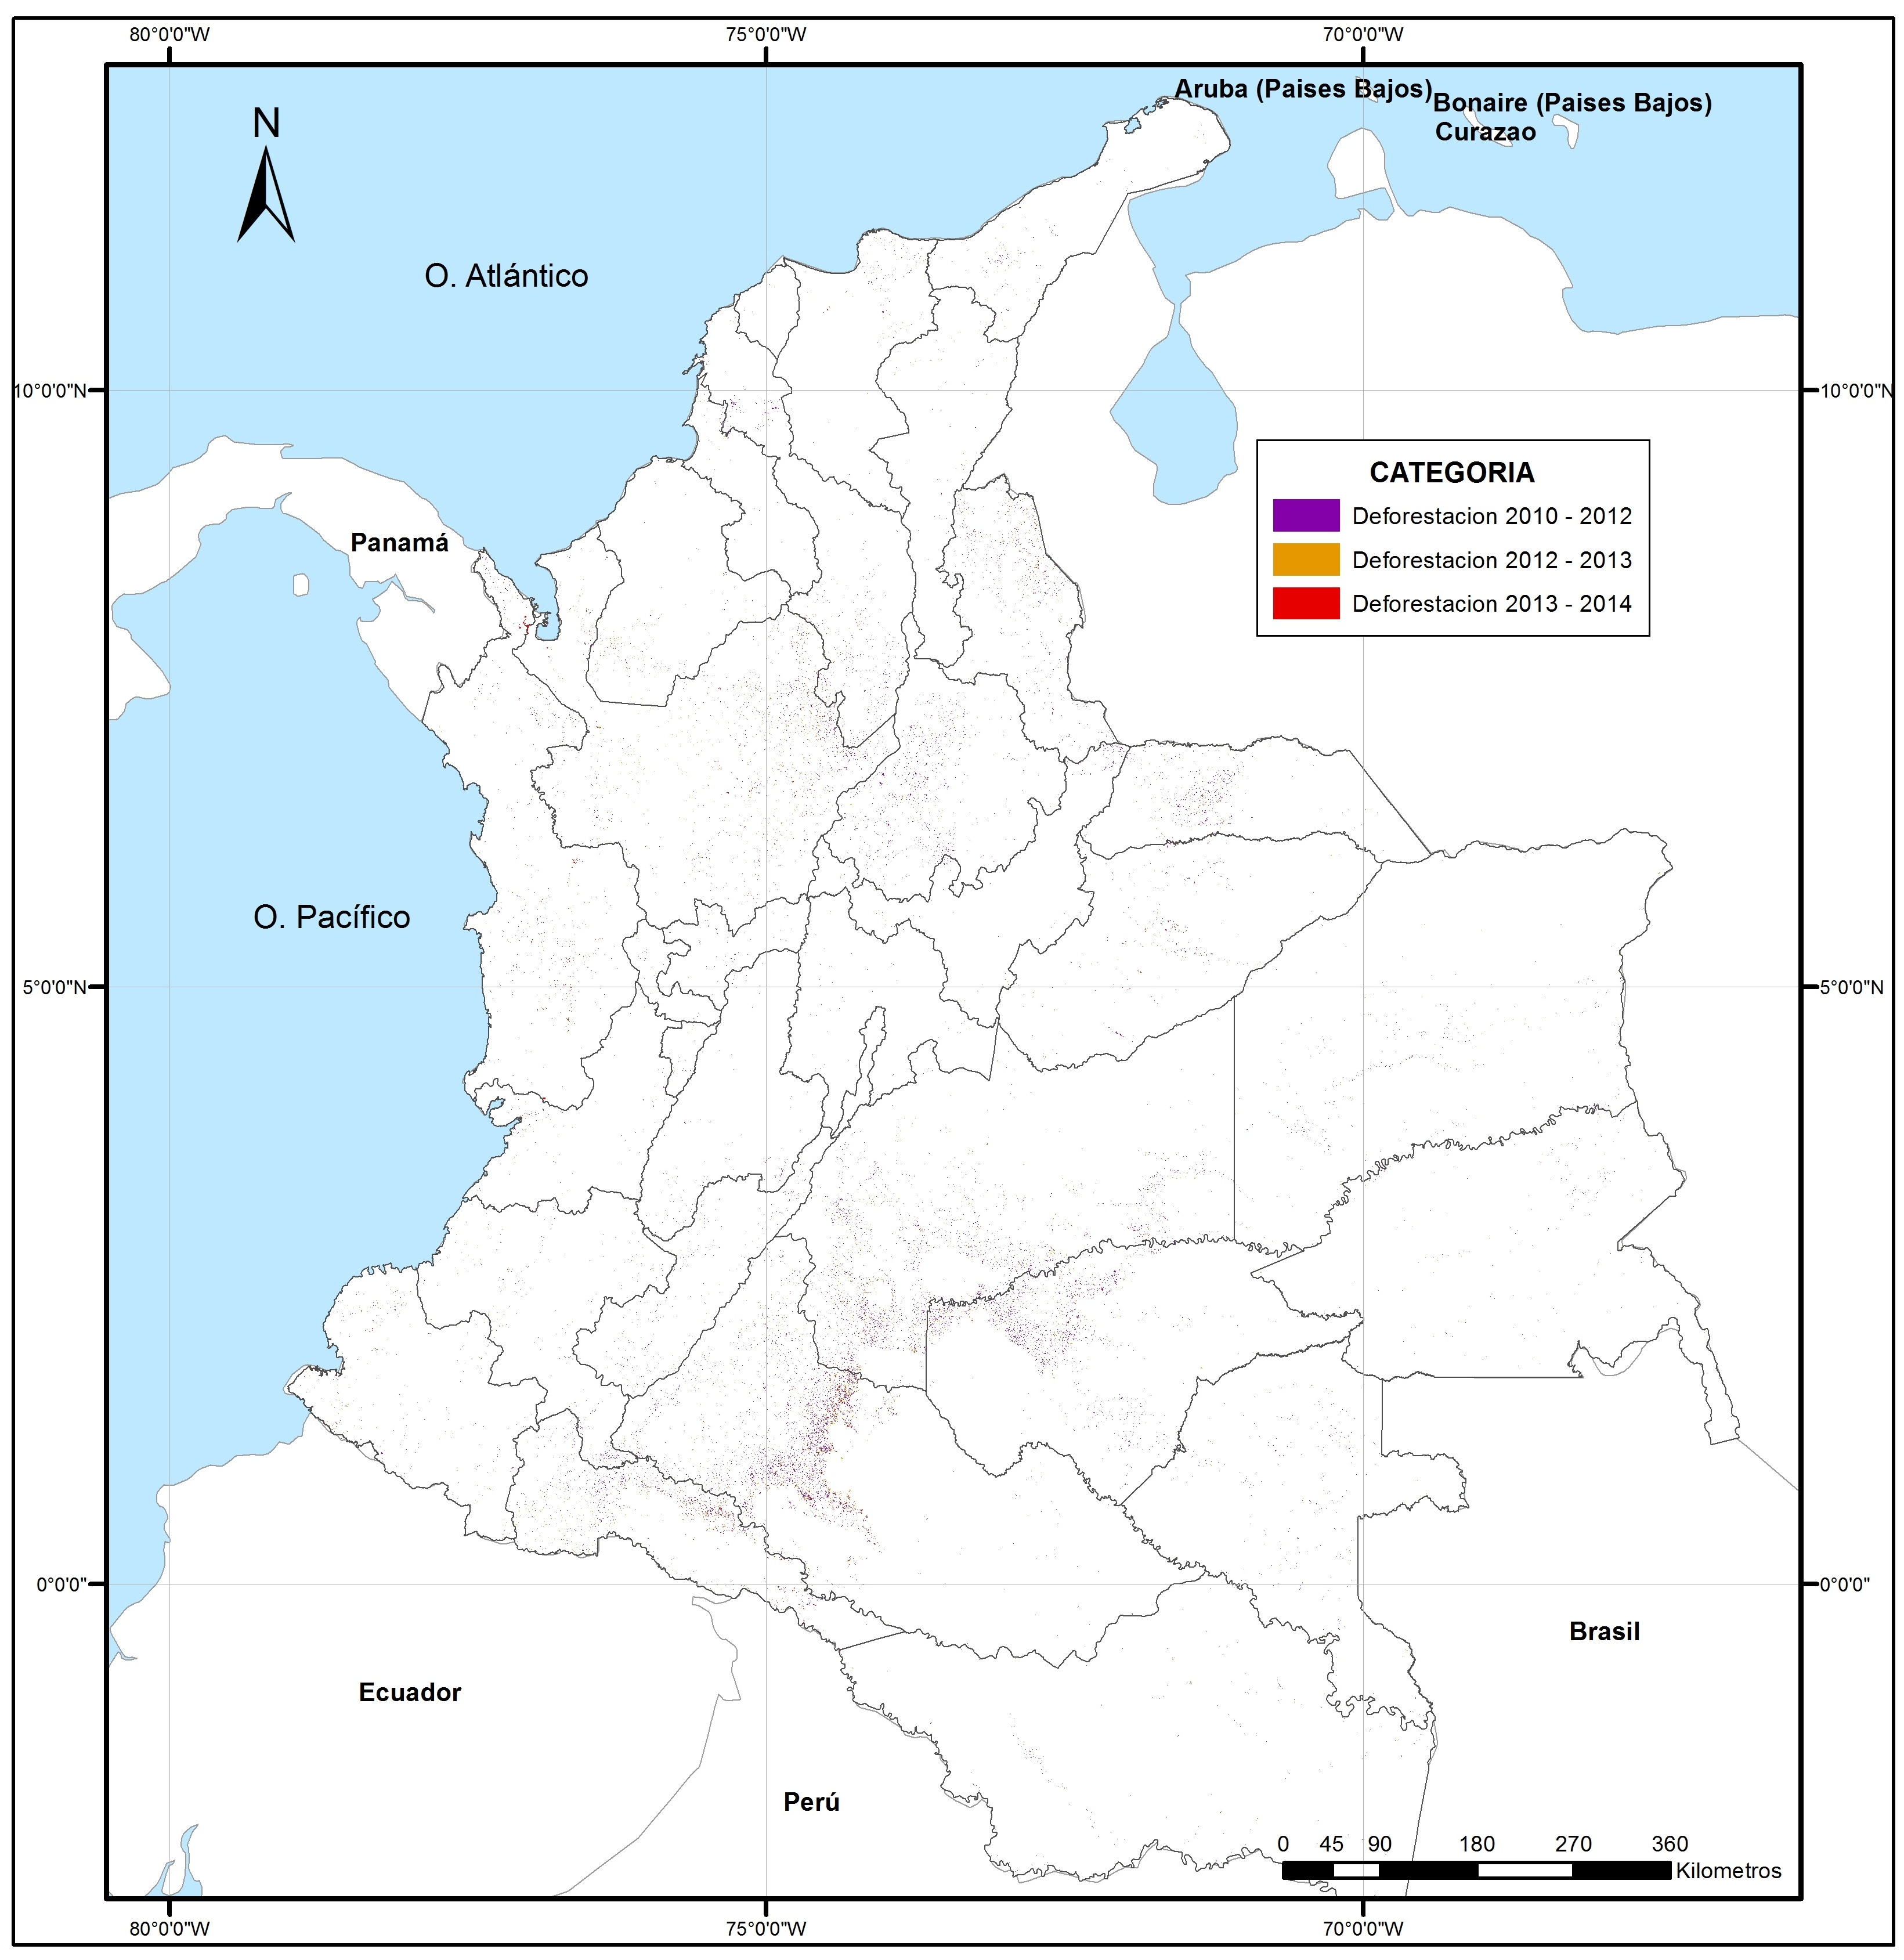

Slide 6
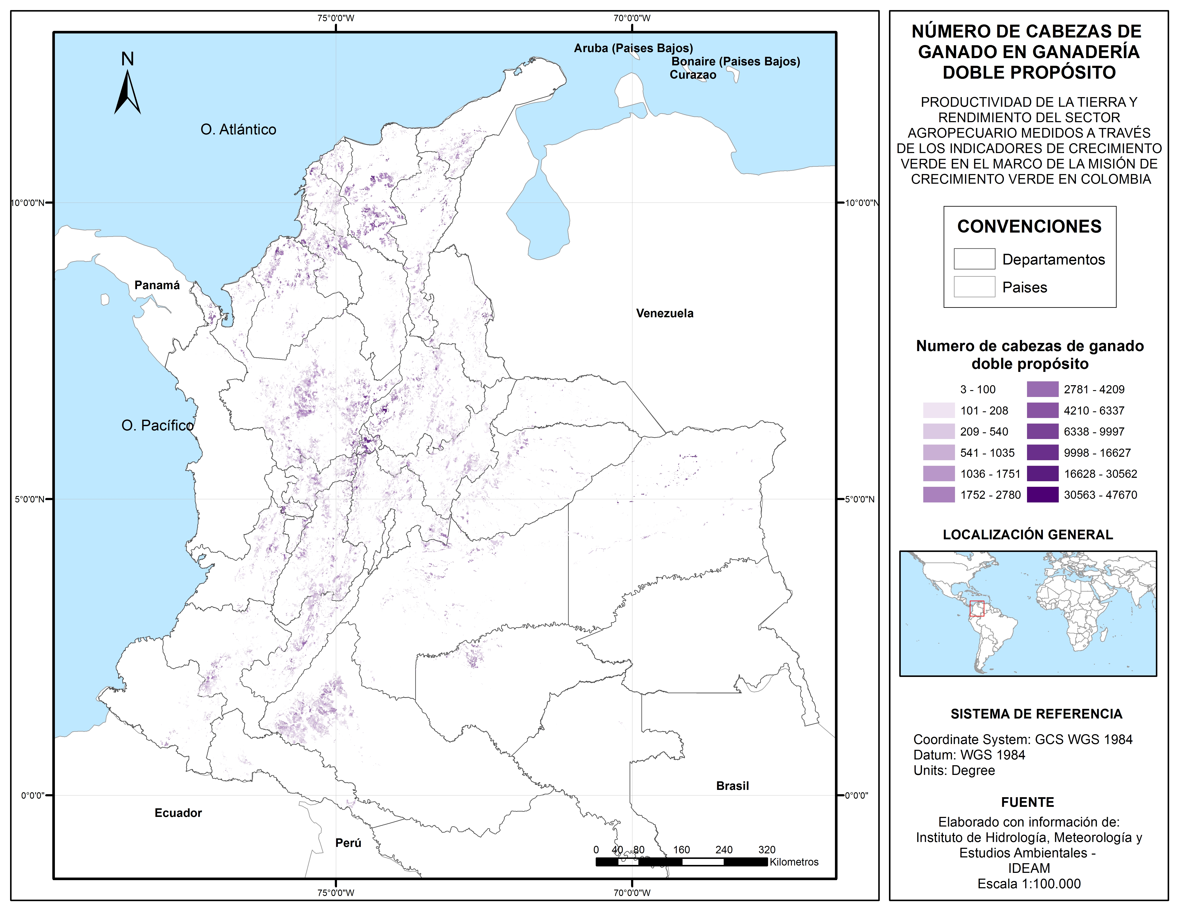

Slide 7
Dominios de recomendación alternativas (tecnologías/medidas) ganadería doble propósito
 | Alternativas priorizadas | Cantidad | Unidad | Fuente
M1 | Restauración de ecosistemas naturales y conservación de bosques | 9,244 | UPA | C N A - IDEAM
 |  | 2,783,983 | Ha
M2 | Sistemas silvopastoriles de alta y mediana intensidad | 12,043 | UPA | C N A - CIPAV - IDEAM
 |  | 546,235 | Ha
M3 | Manejo eficiente del recurso hídrico (Reforestación con fines protectoras de las riberas de los ríos, quebradas y otras fuentes de agua, acueductos ganaderos) | 21,098 | UPA | C N A - IDEAM
 |  | 1,521,399 | Ha
M4 | Sistema pastoreo racional (incluye cerca) | 4,662 | UPA | C N A - IDEAM
 |  | 2,432,913 | Ha
M5 | Mejoramiento genético | 4,003 | UPA | C N A - IDEAM
 |  | 52887 | Ha

Slide 8
Ganadería DP
Alternativa 2. “Sistemas silvopastoriles intensivos y semi-intensivos
Alternativa 1 “Restauración de ecosistemas naturales y conservación de bosque”

Slide 9
1. Planeación y preparación
1.1 Priorización de cultivos/cadenas de valor
2. Análisis general
2.1 Establecimiento de línea base y construcción de indicadores a nivel nacional para las cinco cadenas (rendimiento, costos, ingresos e indicadores ambientales y uso eficiente de uso de los recursos)
2.2 Lista amplia y general de opciones tecnológicas con potencial de aporte al crecimiento verde
3. Análisis detallado
1.2 Comités consultivos
2.5 Estimación del impacto de cada tecnología o medida sobre los indicadores a nivel nacional
2.3 Priorización de cinco tecnologías o medidas por cultivo
3.2 Selección de una tecnologías promisorias (una por cadena)
3.1 Construcción de indicadores a nivel departamental para las cinco cadenas (rendimiento, costos, ingresos e indicadores ambientales y uso eficiente de uso de los recursos)
2.4 Definición de los dominios de recomendación (o áreas potenciales de implementación) de cada tecnología
3.3 Estimación del impacto de cada tecnología o medida sobre los indicadores a nivel regional
4. Análisis de barreras
4.1 Identificación de barreras de implementación
4.2 Análisis de las barreras y opciones para superarlas
4.3 Costos de acciones necesarias para superar las barreras
5. Recomendaciones
5.1 Recomendaciones técnicas y de política generales
5.2 Recomendaciones técnicas y de políticas específicas

Slide 10

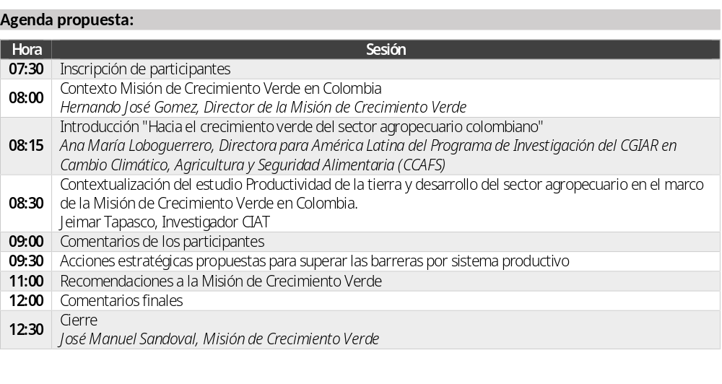




Objetivo y metodología del taller
El taller tiene como propósito socializar los resultados del estudio y recibir retroalimentación en cuanto a las recomendaciones para la política nacional de crecimiento verde en el sector agropecuario.
Pensamiento crítico:
Innovador
Factible
Constructivo
Relevante

Slide 11
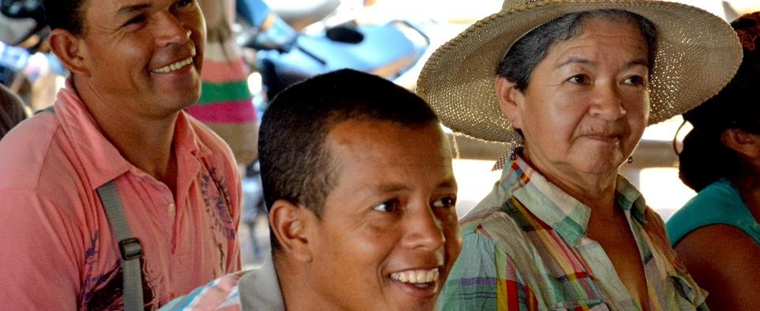


Gracias!

Slide 12
Plan/programa | Duración | Acción mitigación | Meta | Periodo
PB | 1996 | Ambas | n.a. | n.a.
PNDF | 2000-2025 | Reforestación Restauración | 1.5 millón ha 0.25 millón ha | 2025
PNGIBSE |  | Restauración | 15% área degradada | 2011-2020
PNGIRH | 2010-2022 | Restauración | n.a. | n.a.
ENREDD+ |  | Restauración | n.a. | n.a.
PNACC |  | Ambas | n.a. | n.a.
iNDCs | 2020-2050 | Reforestación Restauración | 1.3 millón ha 0.9 millón ha | 2022-2050
PNR | 2013-2033 | Restauración | 1 millón ha | 2033
PND | 2014-2018 | Reforestación Restauración | 240 mil ha 300 mil ha | 2018
ODS | 2015-2030 | Ambas | n.a. | n.a.
CS | 2015-2030 | Ambas | n.a. | n.a.
Otros Reto Bonn Iniciativa 20x20 | 2014-2020 2014-2020 | Restauración Restauración | 1 millón ha 1 millón ha | 2020 2020

